Slide 1
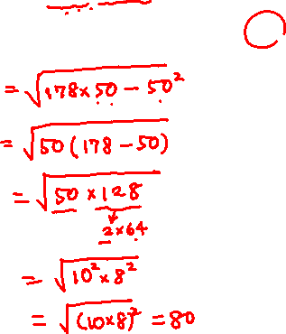
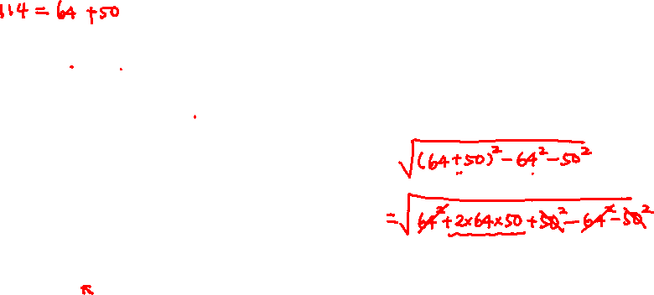
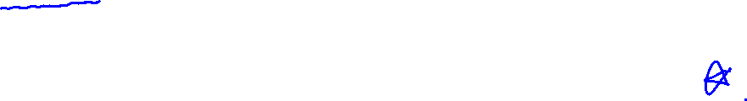
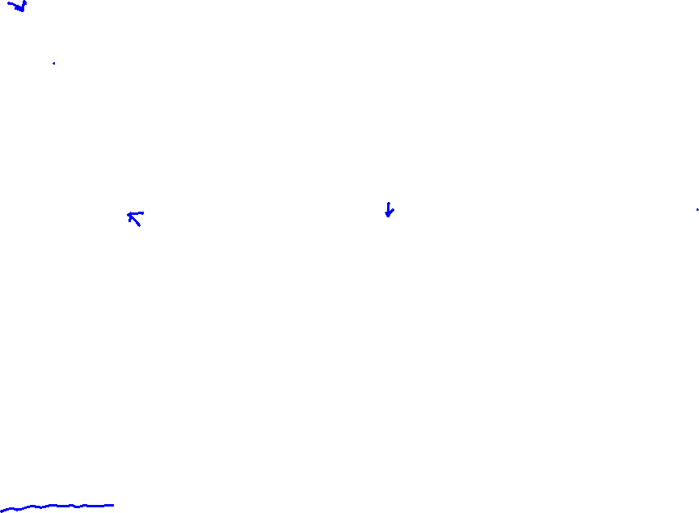
乘法公式運算後再開根號
計算 之值為何?
(A) 0 (B) 25 (C) 50 (D) 80 【101 基測 第 26 題】
平方差公式
a² – b² = (a + b)(a – b)
和(差)的平方公式
(a + b)² = a² + 2ab + b²
(a – b)² = a² – 2ab + b²
學生練習
計算 之值為何?
(A) 2018 (B) 2019 (C) 2020 (D) 2021
解答： (B)
Notes:
來看 101 年基測考題， 計算 這個根號的值 是多少?
這一題很顯然的就是要將根號內的數字計算出來，
但當然不要將平方算出來喔，數字很大，計算很麻煩，
觀察根號內的式子，第一眼就會看到 114 的平方 減 64 的平方，
馬上就聯想到<動> 平方差公式，所以前面這兩項，就可以寫成，
114 加 64 就是 178 乘以 114 減 64 等於 50 再減掉 原來還有 50 的平方，
外面還有個根號，
而這兩項前後都有 50，利用分配律提出，
得到 50 乘以 括號 178 減 50 開根號，也就是 根號 50 乘以 128，
這個 128 可以拆成 2 乘以 64，
這時候 2 乘以 50 就是 100，是 10 的平方，就很容易開根號了，
而 64 是 8 的平方，就會等於根號 10 乘以 8 的平方，也就是 80，答案選 D。
看到兩個大數字的平方相減，就立刻想到可以使用平方差公式，
可以幫助我們簡化計算，這一點要請同學記起來喔。
另外<動>，老師補充另一種觀察算式的技巧，對數字比較敏感的同學應該已經注意到，
144 剛好就是 64 + 50，
那麼就可以寫成 (64+50)^2 – 64^2 – 50^2 開根號，
這樣就可以利用<動> 和的平方公式，展開後
就會變成 64^2 + 2 乘以 64 乘以 50 + 50^2 – 64^2 – 50^2，
64^2 和 50^2 都會被消掉，
根號裡就很單純只剩下這一項，
就是剛剛的 50 乘以 128 這邊，那麼就很容易得到答案是 (D) 了。
當我們看到平方數字很大時，記得要先觀察整個式子中的數字結構，
就會聯想到利用乘法公式，可以幫助我們的計算變得很簡單喔。
不管你聯想到哪一個乘法公式，
只要細心的使用他，配合一些基本的運算定律，這類題目都不難喔。
學生練習就讓同學練習想想如何使用乘法公式來簡化根號內的算式，試試看吧。

